Slide 1
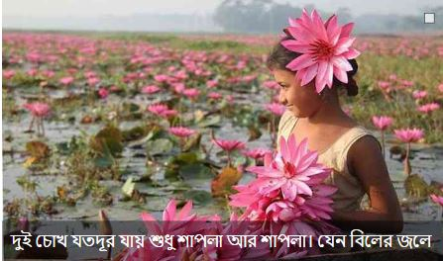
সবাইকে শুভেচ্ছা

Slide 2
পরিচিতি
মোহাম্মদ আতাউর রহমান
সহকারী অধ্যাপক
বিজুল দারুল হুদা কামিল স্নাতকোত্তর মাদরাসা
ই-মেইলঃ mataur.anik@gmail.com
তারিখঃ ০৪.০৫.২০১৯খ্রি.
শ্রেণিঃ আলিম ১ম বর্ষ/এইচএসসি
বিষয়ঃ আইসিটি, প্রথম অধ্যায়
Information And Communication Technology: World & Bangladesh Perspective
তথ্য ও যোগাযোগ প্রযুক্তি: বিশ্ব ও বাংলাদেশ প্রেক্ষিত
শিক্ষার্থীর সংখ্যা=৫০জন
সময় = ৪৫মিনিট

Slide 3
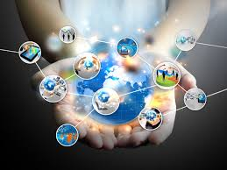
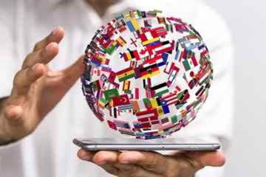

Slide 4
আজকের পাঠ……
Global Village
(বিশ্বগ্রাম)

Slide 5
শিখনফল
পাঠ শেষে শিক্ষার্থীরা ……
Global Village কি তা বলতে পারবে।
Global Village সুবিধা অসুবিধাগুলো বর্ণনা করতে পারবে।
Global Village এর উপাদানগুলো ব্যাখ্য করতে পারবে।

Slide 6
https://www.youtube.com/watch?v=DA4S58_aDRw&t=2s
ভিডিও লিংক
ভিডিওটি দেখে বলতে পারবা গ্লোবাল ভিলেজ কী?

Slide 7
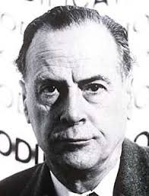
বিশ্ব গ্রামের ধারণা (Concept of Global Village)
বিজ্ঞান কল্প কাহিনি লেখক জুলে ভার্ণ তার “রাউন্ড দ্যা ওয়াল্ড ইন এইট্টি ডেজ” উপন্যাসে ফ্লিয়াস ফগ এর ৮০দিনে বিশ্ব ভ্রমনের কাহিনি লিখেছেন যা কিনা এখন আড়াই দিনে ঘুরে আসা সম্ভব। পৃথিবীর উল্টো দিকে একটা চিঠি পাঠালে ঘুরে আসতে মাস দুয়েক নয় বরং কম্পিউটারের কারণে পাশের ঘরে চিঠি ছুড়ে ফেলার মত মুহূর্তেই পৌঁছানো যায়। । ফেইসবুক দ্বারা যেন প্যারিস, লন্ডন নয় বরং ওপাড়ার বন্ধুর মত এবং স্কাইপি দিয়ে বিরামপুর টু দুবাই সামনা সামনি যোগাযোগ করা যাচ্ছে। সবাই যেন একই গ্রামে পাশাপাশি আছে।
গ্লোবাল ভিলেজ এর প্রবর্তক, বিখ্যাত দার্শনিক “মার্শাল ম্যাকলুহান” এর মতে, “গ্লোবাল ভিলেজ হচ্ছে এমন একটি ভিলেজ যেখানে সকল মানুষ একটি একক সমাজে বসবাস করে এবং ইলেকট্রনিক্স মিডিয়া ও তথ্যপ্রযুক্তি ব্যবহারের মাধ্যমে একে অপরের সাথে যোগাযোগ রক্ষা করে।
সহজ কথায়, তথ্য যোগাযোগ প্রযুক্তি নির্ভর বিশ্বকে বিশ্বগ্রাম বলে। Global Village বা বিশ্ব গ্রাম শব্দটা দিয়ে আসলে ইন্টারনেট এবং www কেই বুঝায়।
“মার্শাল ম্যাকলুহান” (1911 হতে ১৯৮০)

Slide 8
ভিডিওটি দেখি.........
https://www.youtube.com/watch?v=DA4S58_aDRw&t=2s
জোড়ায় কাজঃ এখন গ্লোবাল ভিলেজ এর সুবিধাগুলো লিখ?

Slide 9
বিশ্বগ্রাম এর সুবিধা
বিশ্বগ্রাম হচ্ছে এমন একটি পরিবেশ যেখানে সকল মানুষই একটি একক সমাজে বাস করে এবং Technology বা প্রযুক্তি ব্যবহার করে পরস্পর সেবা প্রদান করে থাকে।
বিশ্বগ্রাম www. বা World Wide Web হিসাবে বর্ণনায় আসছে ফলে মানুষ গড়ে তুলছে Information Society.
জীবন যাত্রার মান অনেক উন্নত হয়েছে।
এত কাজের গতি ও দক্ষতা বৃদ্ধি পাচ্ছে।
ব্যবসা-বাণিজ্যের ক্ষেত্রে ব্যবসার প্রসার, লেনদেন সহজ ও দ্রুততর হচ্ছে।
অতি সহজেই উন্নত স্বাস্থ্যসেবা ও চিকিৎসা সুবিধা পাওয়া যাচ্ছে।
তথ্য ও উপাত্ত সহজতর হওয়ায় বিভিন্ন গবেষণার ফলাফল জানা যাচ্ছে।
কম খরচে যে কোন ধরণের ব্যবস্থাপনা করা যাচ্ছে।
ই-বুক ও ই-লাইব্রেরীর ফলে শিক্ষা ব্যবস্থার অনেক উন্নয়ন হচ্ছে।
এক কথায় বিশ্ব আজ মানুষের হাতের মুঠোয় এসেছে।

Slide 10
বিশ্বগ্রাম এর অসুবিধা
বিশ্বগ্রাম হচ্ছে এমন একটি পরিবেশ যেখানে সকল মানুষই একটি একক সমাজে বাস করে এবং Technology বা প্রযুক্তি ব্যবহার করে পরস্পর সেবা প্রদান করে থাকে।
ইন্টারনেটের অবাধ ব্যবহারের ফলে অনৈতিক কাজ দিন দিন বৃদ্ধি পাচ্ছে।
সহায়তায় হ্যাকিং এর মাধ্যমে গোপণীয় তথ্য চুরি হচ্ছে।
বিশ্বগ্রামের কারণে তথ্যের গোপণীয়তা অনেক সময় নিয়ন্ত্রন করা সম্ভব হচ্ছে না।
মাঝে মাঝে সাইবার আক্রমন সংঘটিত হচ্ছে।

Slide 11
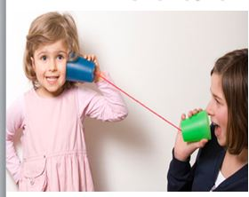
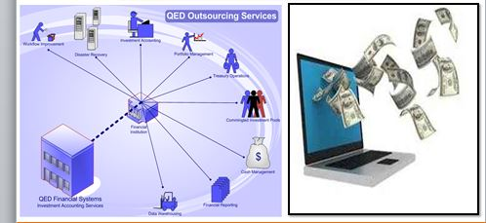
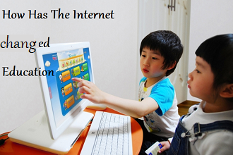
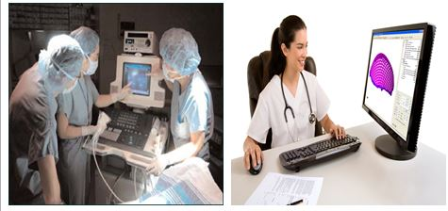
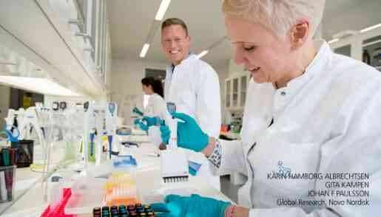
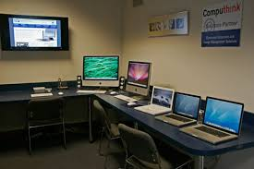
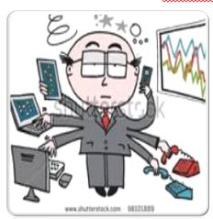
বিশ্বগ্রাম এর ক্ষেত্রসমূহ/ উপাদান
১. যোগাযোগ
২ কর্মসংস্থান
৩ শিক্ষা
৪ চিকিৎসা
৫ গবেষনা
৬ অফিস

Slide 12
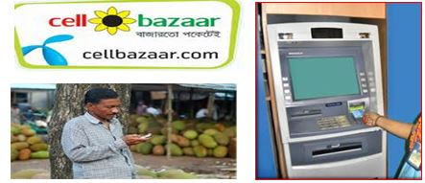
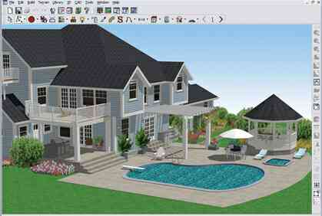
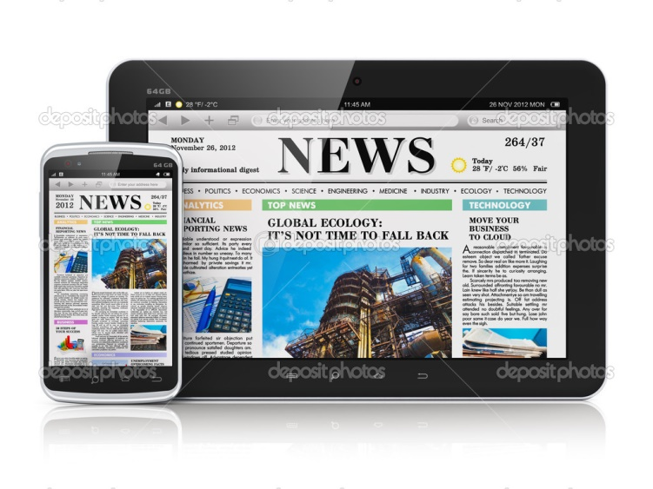
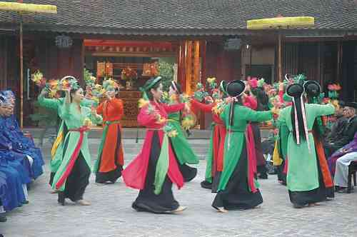
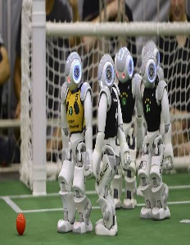
৭. ব্যবসা বাণিজ্য
৮. বাসস্থান
৯. সংবাদ
১০. সামাজিক যোগাযোগ
১১. সাংস্কৃতিক বিনিময়
দলীয় কাজঃ আর কি কি উপাদান হতে পারে লিখ?

Slide 13
বিশ্বগ্রাম এর ক্ষেত্রসমূহ/ উপাদান
১. যোগাযোগ
৭. বাসস্থান
২. কর্মসংস্থান
৮. ব্যাবসা-বাণিজ্য
৩. শিক্ষা
৯. সংবাদ
৪. চিকিৎসা
১০. বিনোদন ও সামাজিক যোগোযোগ
৫. গবেষণা
১১. সাংস্কৃতিক বিনিময়
৬. অফিস

Slide 14
মূল্যায়ন
বহুনির্বাচনী প্রশ্ন (MCQ)
১। বিশ্বগ্রাম ধারণার প্রবক্তা কে?
(ক) মার্ক জুকারবাগ
(খ) ই এফ কড
(গ) টীম বার্ণারস লী
(ঘ) মার্শাল ম্যাকলুহান
২। বিশ্বগ্রামের মেরুদণ্ড কোনটি?
(ক) ডেটা
(খ) হার্ডওয়্যার
(গ) সফটওয়্যার
(ঘ) নেটওয়ার্ক বা কানেকটিভিটি
৩। বিশ্বগ্র্রাম ধারণার সাথে কোন বিষয়টি বিশেষভাবে সম্পৃক্ত?
(ক) বিশ্বব্যাপী গ্রামকে নগরে পরিণত করা
(খ) গ্রামের সাথে শহরের সহজ যোগাযোগ
(গ) শিক্ষার অবাধ সুযোগ সবিধা বিস্তার
(ঘ) ইন্টারনেট সুবিধার ব্যাপক প্রসার
৪। তথ্য যোগাযোগ প্রযুক্তি=
(ক) অপচয় কমায়
(খ) শারীরিক শ্রম বাড়ায়
(গ) ব্যয় বৃদ্ধি পায়
(ঘ) মানুষের মেধা কমায়
৫। কোন উপাদানটি বিশ্বগ্রামের ক্ষেত্রে সবচেয়ে গুরুত্বপূর্ণ?
(ক) মোবাইল
(খ) সংবাদপত্র
(গ) টেলিভিশন
(ঘ) ইন্টারনেট

Slide 15
৬। বিশ্বগ্রাম প্রতিষ্ঠার প্রয়োজনীয় উপাদান হলো
কানেকটিভিটি (ii) ডেটা (iii) সক্ষমতা
নিচের কোনটি সঠিক?
(ক) i
(খ) i ও iii
(গ) ii ও iii
(ঘ) i, ii ও iii
নিচের অনুচ্ছেদটি পড়ে ৭ ও ৮ নং প্রশ্নের উত্তর দাও:
সমগ্র পৃথিবী এখন একটি গ্রামে পরিণত হয়েছে। এখন বিভিন্ন দেশের মানুষ খুব সহজেই একজন অন্য জনের সুখ দু:খে পাশাপাশি ও প্রতিবেশীর মত ভাব বিনিময় করছে।
৭। উদ্দীপকে কোন বিষয় সম্পর্কে বলা হয়েছে?
(ঘ) ভার্চুয়াল রিয়েলিটি
(ক) ন্যানোটেকনোলজি
(গ) নেটওয়ার্ক
(খ) বিশ্বগ্রাম
৮। উদ্দীপকে যে বিষয়ে বলা হয়েছে তা সম্ভব হচ্ছে কিসের কল্যাণে?
সংবাদ পত্রের
(ii) তথ্য ও প্রযুক্তির
(iii) ইন্টারনেট প্রযুক্তির
নিচের কোনটি সঠিক?
(ক) i
(খ) i ও iii
(গ) i, ii ও iii
(ঘ) ii ও iii

Slide 16
৯। বিশ্বগ্রাম বলতে বোঝায়
রিয়েল টাইম সেবা বিনিময় (ii) তথ্য ও বিনোদনের সহজ লভ্যতা
(iii) বিশ্বের গ্রামসমূহের আন্ত: সম্পর্ক
নিচের কোনটি সঠিক?
(ক) i
(খ) i ও iii
(গ) ii ও iii
(ঘ) i, ii ও iii
১০। ICT এর পূর্ণ রূপ কি?
(ক) Information and Communication Technologies
(খ) Information of Communication Technology
(গ) Information in Communication Technology
(ঘ) Information and Communication Technology

Slide 17
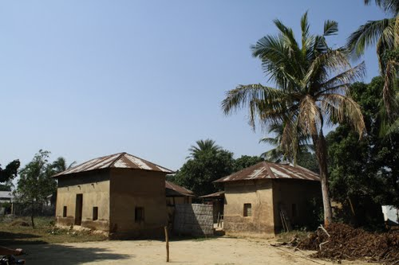
বাড়ীর কাজ
বিশ্বগ্রাম বাস্তবায়নে তোমার এলাকায় বিশ্বয়ানের প্রভাব আছে কি তার তালিকা তৈরি করে আনবা।

Slide 18
সবাইকে ধন্যবাদ

